Slide 1
宣教关怀
圣洁良善的天父，感谢祢带领英国 宣教士阮文顺和余惠信夫妇，积极 向二十七万定居在英国的福建人布 道。他们正筹备在五月和六月，去 首都伦敦与南部港口城市Portsmouth，推动向福建人布道的工作。求圣灵 充满他们，得人如鱼，并在福建人
1/2

Slide 2
宣教关怀
中兴起成熟的基督徒领袖。阮文顺牧师夫妇牧养的励德堂，在四月将进行新一届执事选举。求圣灵引导提名和选举过程。受选的弟兄姐妹都乐意背起十架，献上恩赐，同心建立基督的身体。奉主耶稣基督的名，阿们。
2/2

Slide 3
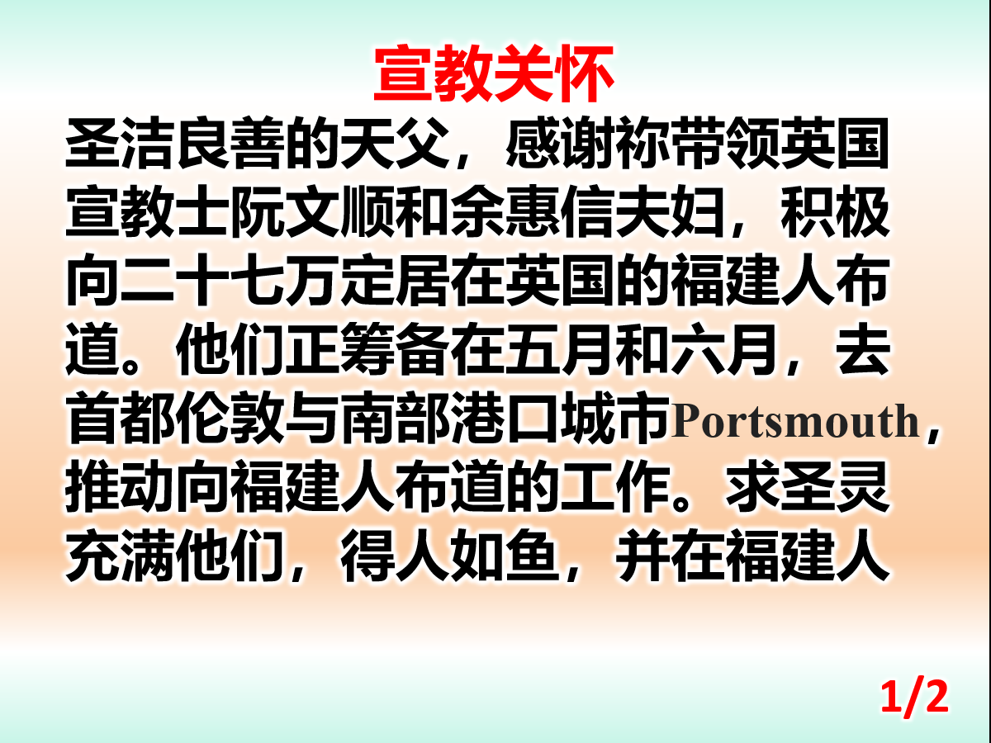

Slide 4


